Slide 1

《编译原理》课程设计项目验收答辩
组长：
09017227 卓 旭
组员：
09017224 高钰铭
09017225 沈汉唐
github.com/z0gSh1u/seu-lex-yacc
如有任何问题，欢迎随时打断

Slide 2
PART1 – 词法分析器的生成器SeuLex

Slide 3
PART1 – 词法分析器的生成器SeuLex
组内分工贡献情况
学 号 | 姓 名 | 承 担 的 任 务
09017227 | 卓 旭 | .l文件的解析；正则表达式转NFA；自动机可视化；词法分析器代码生成
09017224 | 高钰铭 | .l文件的解析；NFA转DFA；词法分析器代码生成；C字符串操作库
09017225 | 沈汉唐 | NFA的合并；DFA的最小化；C代码美化功能

Slide 4

PART1 – 词法分析器的生成器SeuLex
编程语言：TypeScript + JavaScript，一点点函数式，运行于Node.js运行时
测试用编译对象：
基本实现C语言全集作为编译对象。在c99.l中删除了少许不常用的词法定义（如LL后标、<:符号），重写了一些正则表达式（如将字符串字面量重写为\”[^”\n]*\”），其余部分基本没有删改。
支持的Lex特性：
完整支持正则表达式五大元符号：? + * | .（0或1次，1次或以上，0次或以上，或，任意字符）
正则-动作定义部分可以使用或符|，让多条正则共享动作代码
支持正则别名定义
支持正则表达式范围与范围补（ASCII为全集）：[A-Za-z0-9_]、[^"]
可以使用范围型转义字符\d（[0-9]）和\s（[ \t\r\n]）
支持yylineno获取行号、yyleng获取词法单元长度、yytext获取当前匹配字符串
支持yyless回退词法单元、yymore补进词法单元
支持yywrap多输入文件连续处理、ECHO输出yytext
实现了最长匹配原则
可在用户程序段重定向yyin和yyout输出流，默认为yyout = stdout

Slide 5
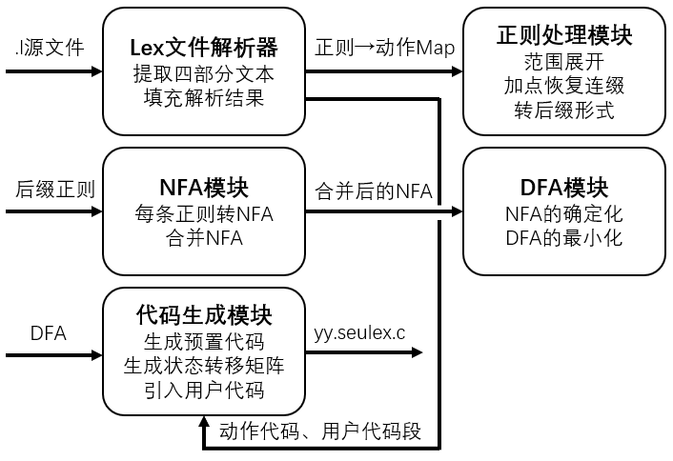
PART1 – 词法分析器的生成器SeuLex
主体部分工作流图

Slide 6
PART1 – 词法分析器的生成器SeuLex
Lex文件解析器 LexParser.ts
通过对文件内容逐行扫描，借助定界符%%和%}等进行判别，获取.l文件的四大部分：开头的直接复制部分、主体的正则-动作部分、末尾的用户C代码部分、夹杂在中间的正则别名部分，顺便检查.l文件结构是否合法。
问题与解决
如何健壮地处理千奇百怪的正则-别名部分的定义形式？（我们调查了Flex的做法，是用.l描述.l）
{title} { dosomething; doelse; }
[a-zA-Z_] {
dosomething; doelse;
}
a+b? return 0;
(\r|\n) ;
P |
B {dosomething;}
使用大量的状态变量来记录当前的状态，实现可靠的解析。这相当于手工构造了一个状态机。
这本来可以通过JavaScript的正则表达式很简单可靠地实现，但在一个处理正则表达式的程序里使用正则表达式，总有投机取巧之嫌。
isReadingRegex = true, // 是否正在读取正则
isWaitingOr = false, // 是否正在等待正则间的“或”运算符
isInQuote = false, // 是否在引号内
isSlash = false, // 是否转义
isInBrackets = false, // 是否在方括号内
braceLevel = 0, // 读取动作时处于第几层花括号内

Slide 7
PART1 – 词法分析器的生成器SeuLex
正则表达式类 Regex.ts
STEP1 - 展开范围型转义字符\d（[0-9]）和\s（[ \t\r\n]）
STEP2 - 展开方框范围
STEP3 - 加点处理
STEP4 – 借助栈转换为后缀正则表达式
问题与解决
另外一些需要注意的点：
①不能见到反斜杠就作转义，例如\\s就不是对s的转义；
②在非转义引号间的内容不能转义；
③要检查是否有方框重叠的情况；
④展开X-Y时要检查Y的ASCII是否大于等于X的，否则要报错；
⑤不要忘记处理剩余字符，如[0-9_\t]中还有一个下划线和tab
加点处理时若向正则内直接插入任何表示点的字符，都不能否认冲突的可能性，程序不够健壮。
采用“隐式加点”方法，使用数组来表示连缀关系，彻底避免冲突。
正则表达式 | 加点结果
a(b|c)+d*e?f | [ 'a', '(b|c)+', 'd*', 'e?', 'f' ]

Slide 8
PART1 – 词法分析器的生成器SeuLex
有限状态自动机相关 FA.ts
介绍一些数据结构上的设计
自动机状态类 State
每一个状态使用一个全局唯一的symbol（JS ES6标准的新数据类型，可作为uuid）进行标识
自动机迁移边类 Transform
包括alpha属性（边上的字母在自动机字母表中的下标，使用-1标识epsilon，-2表示ANY，-3表示OTHER）和target属性（转移到的状态在自动机状态表中的下标）
有限状态自动机基类 FA
包括字母表alphabet（string数组，使用字母表可以利用下标而不是字母本身定位字母，使用负下标表示特殊字母，这样功能强大且不易出错）、
状态数组states，初始状态数组startStates（通常只有一个）、接收状态数组acceptStates。
另外，注意到自动机的状态数将会是巨大的，而连接边的数量是稀疏的，所以我们选用邻接链表来表示边，相比邻接矩阵可以节省大量空间，提高算法效率。

Slide 9
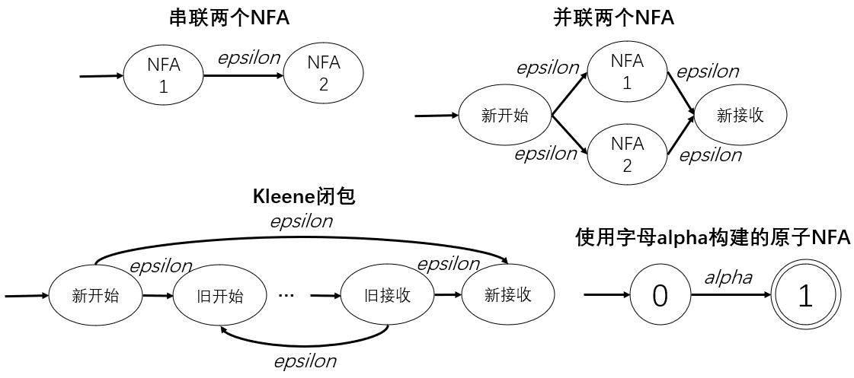
PART1 – 词法分析器的生成器SeuLex
非确定有限状态自动机相关 NFA.ts
负责从LexParser中的所有后缀正则表达式构建NFA，然后并联成一个不收束尾部（否则不能绑定动作代码）的大NFA。
①如果是转义反斜杠，则进入转义字符状态，下一个字符成为被转义字符；
②如果是或符|，则弹出栈顶两个NFA，进行并联后放回；
③如果是加点连缀符，则弹出栈顶两个NFA，进行串联后放回；
④如果是星闭包符*，则弹出栈顶一个NFA，作Kleene闭包后放回；
⑤如果是正闭包符+，则利用A+是AA*，即串联A和A作Kleene闭包后的结果后放回；
⑥如果是零或一次符?，则弹出栈顶一个NFA，在开始和接收态之间添加epsilon边后放回；
⑦其他情况是普通字符的，入栈一个该字符为边的原子NFA；
如此处理，最后栈内只剩下一个NFA，即为该正则对应的NFA。
问题与解决
在处理表示任意字符的点号“.”时，如果将它展开为字符全集，状态数量将爆炸增长，严重影响效率。
不展开为字符全集，而是引入了一个特别的ANY边，入栈一个迁移为ANY边的原子NFA。

Slide 10
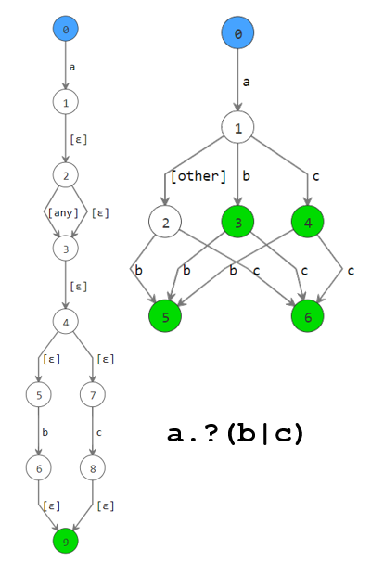
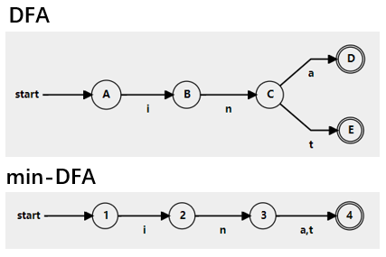
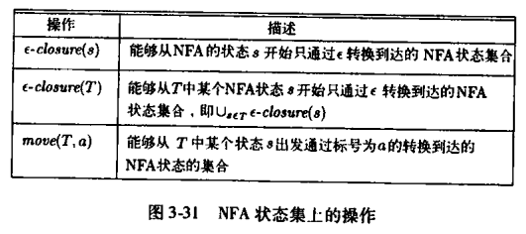
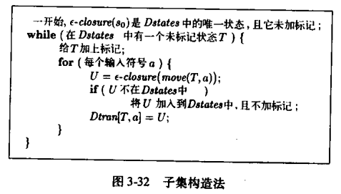
PART1 – 词法分析器的生成器SeuLex
确定有限状态自动机相关 DFA.ts
使用子集构造法从NFA构造DFA，具体算法可见龙书算法3.20，在此不再赘述。
问题与解决
由于用ANY边来表示表示任意字符的点号，因此在确定化过程中需要特别处理，将明确说明迁移字符的边保留，剩下字符组成OTHER边。工作机理见图A。
子集构造法的每个DFA状态都对应于若干个NFA状态，那么在一个DFA接收态中，有没有可能包括多种动作代码不同的NFA接收态？
答案是肯定的。这种动作代码的冲突问题需要借助动作的优先级，即Lex的正则-动作部分“先定义的优先高”的规则进行解决。
在DFA最小化时，对于接收态，不能把它们放在同一个划分，而要在一开始就全部打散到独立的划分（即一个新状态不能包含多个接收态），这是因为接受态上还绑定着“动作代码”属性，因此它们之间不是真正等价的。
图A
龙书
算法3.20
图B

Slide 11
PART1 – 词法分析器的生成器SeuLex
代码生成相关 CodeGenerator.ts
①拷贝LexParser解析出的直接复制部分
②生成seulex的一系列预置变量，以及其他一些应用DFA进行状态转移时必须的记录变量
③根据DFA生成状态转移矩阵_trans_mat，元素[i][k]表示在i状态收到k字符（ASCII码）后转移到的状态的编号，-1表示没有此转移
④生成接收状态到动作代码的SwitchCase的映射表，_swi_case[j]=x在x大于等于0时表示是状态j是接收态，x是动作代码的case编号
⑤生成yylex函数，每当用户调用yylex时，seulex就匹配一个新的词法单元，并执行对应的动作代码
⑥生成yyless、yymore函数
⑦最后加上用户代码段部分，即完成了词法分析器代码生成
问题与解决
最长匹配要求的实现
到了接收状态暂时记录下来，继续跑看看有没有严格更长的（等长的不能覆盖，这是Lex先定义优先的体现）。
直到失败，把失败的多余匹配全部回退。
if (_swi_case[_cur_state] != -1) {
_lat_acc_state = _cur_state;
_lat_acc_ptr = _cur_ptr - 1;
}
需要注意的点：
yyless和最长匹配回退时，
需要同时回退yylineno

Slide 12
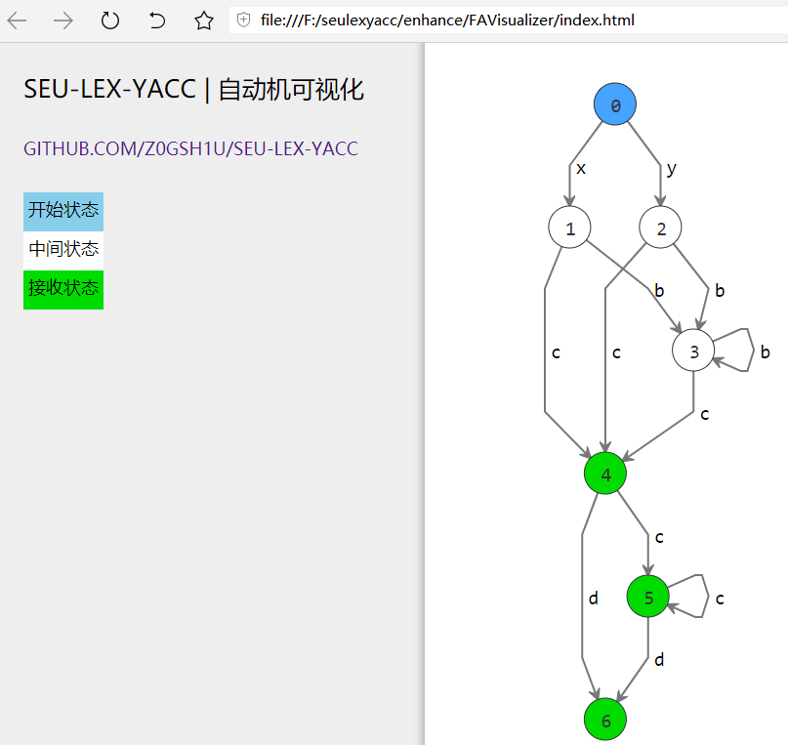
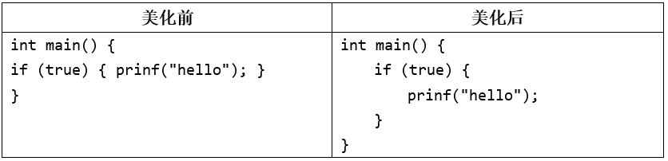

PART1 – 词法分析器的生成器SeuLex
自动机可视化
增强功能
如果自动机只是看不见摸不着的一堆数据结构，
对我们的调试效率有很大影响
C代码美化
进行C代码生成时无暇顾及代码格式，最后统一美化
GCC自动调用
在调用seulex时，附加-c参数，则seulex会使用ChildProcess自动唤起GCC，传递合适的参数，编译生成的yy.seulex.c文件
基于Dagre-d3库实现
方便用户在.l文件中对yytext等字符串进行操作
C字符串库
方便用户在.l文件中对yytext等字符串进行操作

Slide 13
PART2 – 语法分析器的生成器SeuYacc

Slide 14
PART2 – 语法分析器的生成器SeuYacc
组内分工贡献情况
学 号 | 姓 名 | 承 担 的 任 务
09017227 | 卓 旭 | LR1自动机的构建、LR1语法分析表的生成、可视化功能
09017224 | 高钰铭 | .y文件的解析、LR1自动机的构建、语法分析器代码生成、符号表构建
09017225 | 沈汉唐 | LR1自动机的构建、LR1向LALR的转换

Slide 15
PART2 – 语法分析器的生成器SeuYacc
编程语言：TypeScript + JavaScript，一点点函数式，运行于Node.js运行时
测试用编译对象：
对C的分析，如果将c99.y直接作为编译对象，即使经过一定优化，也需耗时数十分钟。因此我们对它进行大规模删减，将处理时间控制到1分钟左右。
另外，c99.y头部声明没有左右结合关系，因此我们还写了一个计算器的.l与.y，用于测试结合性解决冲突。
主要特色：
.y文件头部声明支持%token、%left、%right、%start
动作代码部分可以使用$$、$1、$2、$3等获取栈内元素
生成LR1语法分析表时，求取GOTO时采用了空间换时间的缓存技术
可以选择将文法转换为LALR的
提供了自动机可视化、ACTION-GOTO表可视化、语法树可视化功能
进行LR1分析时，对产生式、状态、符号等全部进行编号，利用编号索引，节省空间，效率高
提供了符号表功能，用户可以在动作代码内新增或更新符号元素，这为中间代码生成打下基础

Slide 16
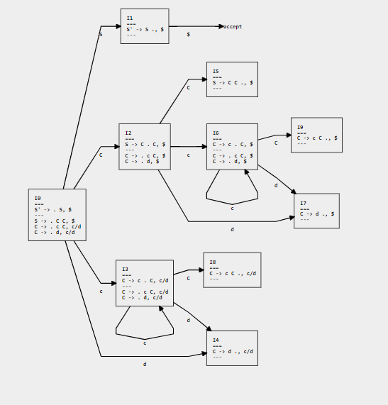
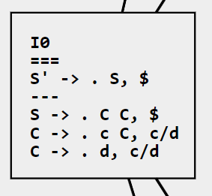

PART2 – 语法分析器的生成器SeuYacc
Yacc文件解析器 YaccParser.ts
负责解析出四部分文本：直接复制部分、%xxx声明部分、产生式-动作部分、用户代码部分
该部分操作和特色与LexParser基本相同，不再赘述
数据结构设计 Grammar.ts ——分级，面向对象
LR1Item
S’ -> S
LR1Producer (无点)
LR1State
LR1DFA

Slide 17
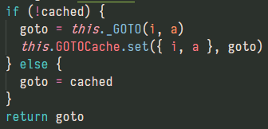
PART2 – 语法分析器的生成器SeuYacc
LR1文法分析器 LR1.ts
构建分析表时需要求取GOTO(I, X)，这个过程需要深递归，且可能对某组参数重复进行，因此使用空间换时间的缓存策略进行优化。
① 为文法符号（终结符、非终结符、特殊符号）分配编号
// 处理方式参考《Flex与Bison》P165
// 0~127 ASCII文字符号编号
// 128~X Token编号
// X+1~Y 非终结符编号
// Y+1~Y+3 特殊符号：$、EPSILON、增广S’
② 将产生式转换为单条存储的、数字->数字[]形式
③ 构建LR1自动机（龙书算法4.53）
④ 构建LR1分析表（ACTION-GOTO表）
构建LR1分析表时，遵从如下规则解决冲突：
默认移进。
移进-规约冲突：
展望符的优先级就是移进的优先级，最后一个终结符的优先级就是规约的优先级。若后者更高，则动作替换为规约；若二者相等，则考虑结合性，左结合就规约
规约-规约冲突：
越早定义的产生式优先级越高

Slide 18
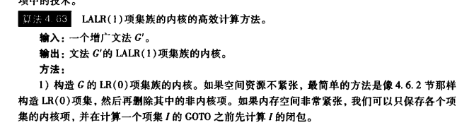
PART2 – 语法分析器的生成器SeuYacc
LALR文法分析器 LALR.ts
提供一个函数LR1DFAtoLALRDFA将LR1的DFA转换为LALR的。
同心：两个State的Items的第一分量（即忽略展望）完全相同，则称这两个Item同心
LALRDFA的构建就是合并同心项为一个同心集作为新状态，这与DFA最小化有异曲同工之妙
由龙书可以看到，从LR1构造LALRDFA是“简单，但空间需求大”的，实际上它的效率也是不高的。
我们的思考：Items的第一分量（忽略展望）实际上就是LR0的项目集。因此可能可以从LR0出发构造LALRDFA。
经翻看龙书，可见：
这印证了我们的猜想。
因此后续的优化方向，可以考虑从LR0文法出发构造LALRDFA。
在构造好LALRDFA后，LALR分析表的构造与LR1的完全相同，可以复用程序。

Slide 19
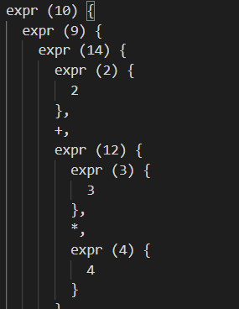
PART2 – 语法分析器的生成器SeuYacc
代码生成相关 CodeGenerator.ts
为了与Lex联合使用，代码生成包括两部分：
yy.tab.h的生成，内含Token的编号信息，给Lex引入，从而返回正确的Token编号
语法分析器代码自身yy.seuyacc.c
extern FILE *yyin;
extern char yytext[];
extern int yylex();
extern FILE *yyout;
问题与解决
符号表的支持：
$i的支持：
语法树的打印：
struct SymbolChart {
int symbolNum;
char *name[SYMBOL_CHART_LIMIT];
char *value[SYMBOL_CHART_LIMIT];
}symbolChart;
暴露给用户两个函数：新建项目和获取项目
char *variable(char *name)
void createVariable(char *name, char *value)
记录各变量的值，可以为后续中间代码生成打下基础
通过在推导过程中边走边存，即可记录语法树结构
当发现需要$i时，就从符号栈内（数组模拟栈）取所需符号，进行操作后放回（赋值给$$）
expr PLUS expr
{ out("%s\n", "r(expr+expr)");
itoa(atoi($1) + atoi($3), $$, 10);
printf("%s,%s,%s\n", $$, $1, $3); }

Slide 20
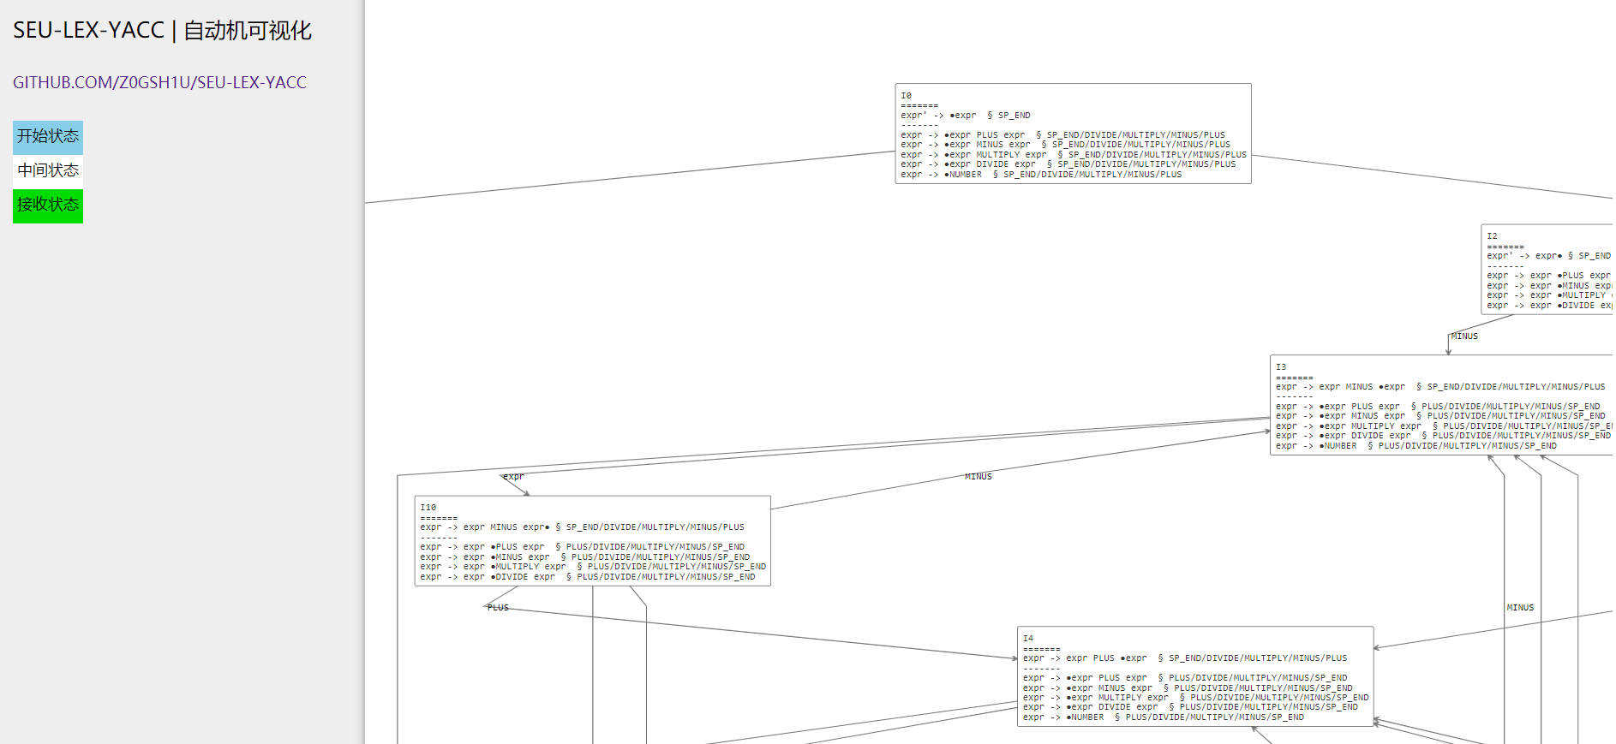
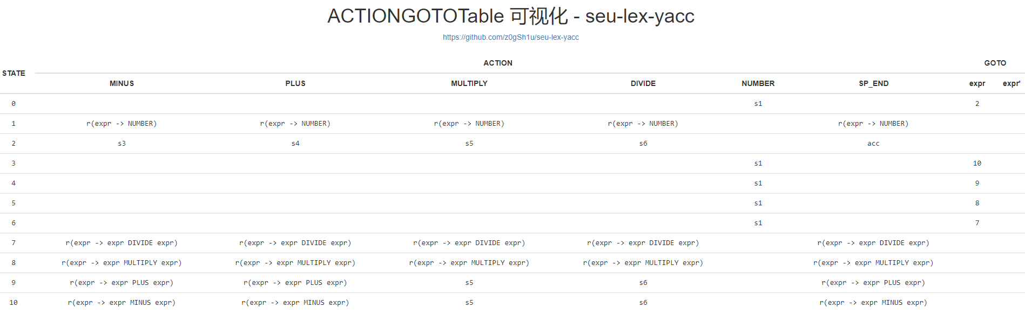
PART2 – 语法分析器的生成器SeuYacc
GOTO Graph 与 ACTION-GOTO 表可视化
visualizeGOTOGraph(dfa, lr1)
visualizeACTIONGOTOTable(lr1)

Slide 21
展示完毕，请老师指导
感谢周老师的《编译原理》课程将我们带入编译原理的世界
感谢我们组的组员们，他们技艺高超，积极主动，我们不会忘记一起熬过的夜、一起讨论过的问题
编译原理是程序员的浪漫。它不仅仅是old-school的科学研究谈论的东西，而在如前端技术的中Babel、虚拟DOM，也无不渗透着编译原理的知识
seu-lex-yacc的设计充满了困难，但过来以后，我们也体会到了高屋建瓴的快乐

